Slide 1
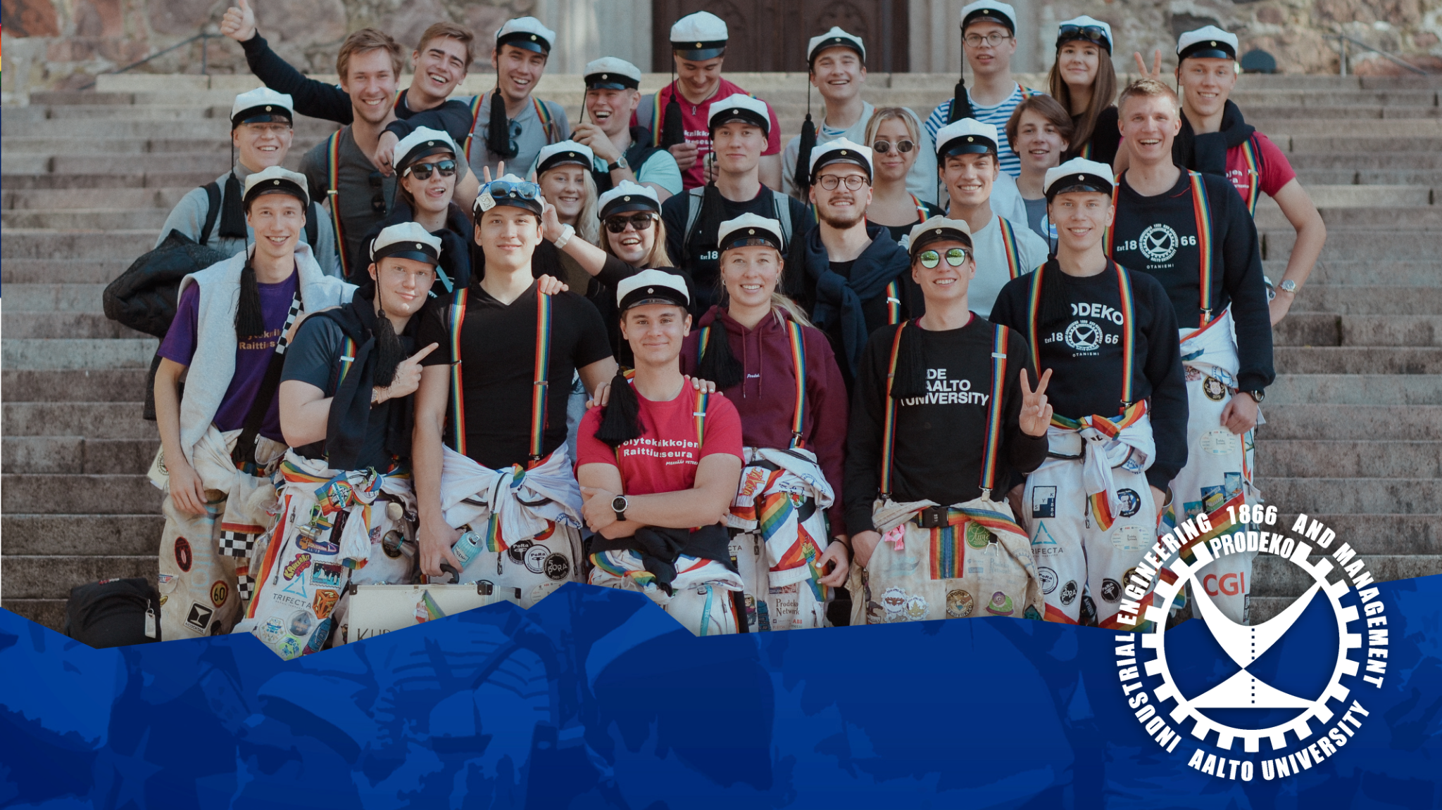
PRODUKTIONSEKONOMI

Slide 2
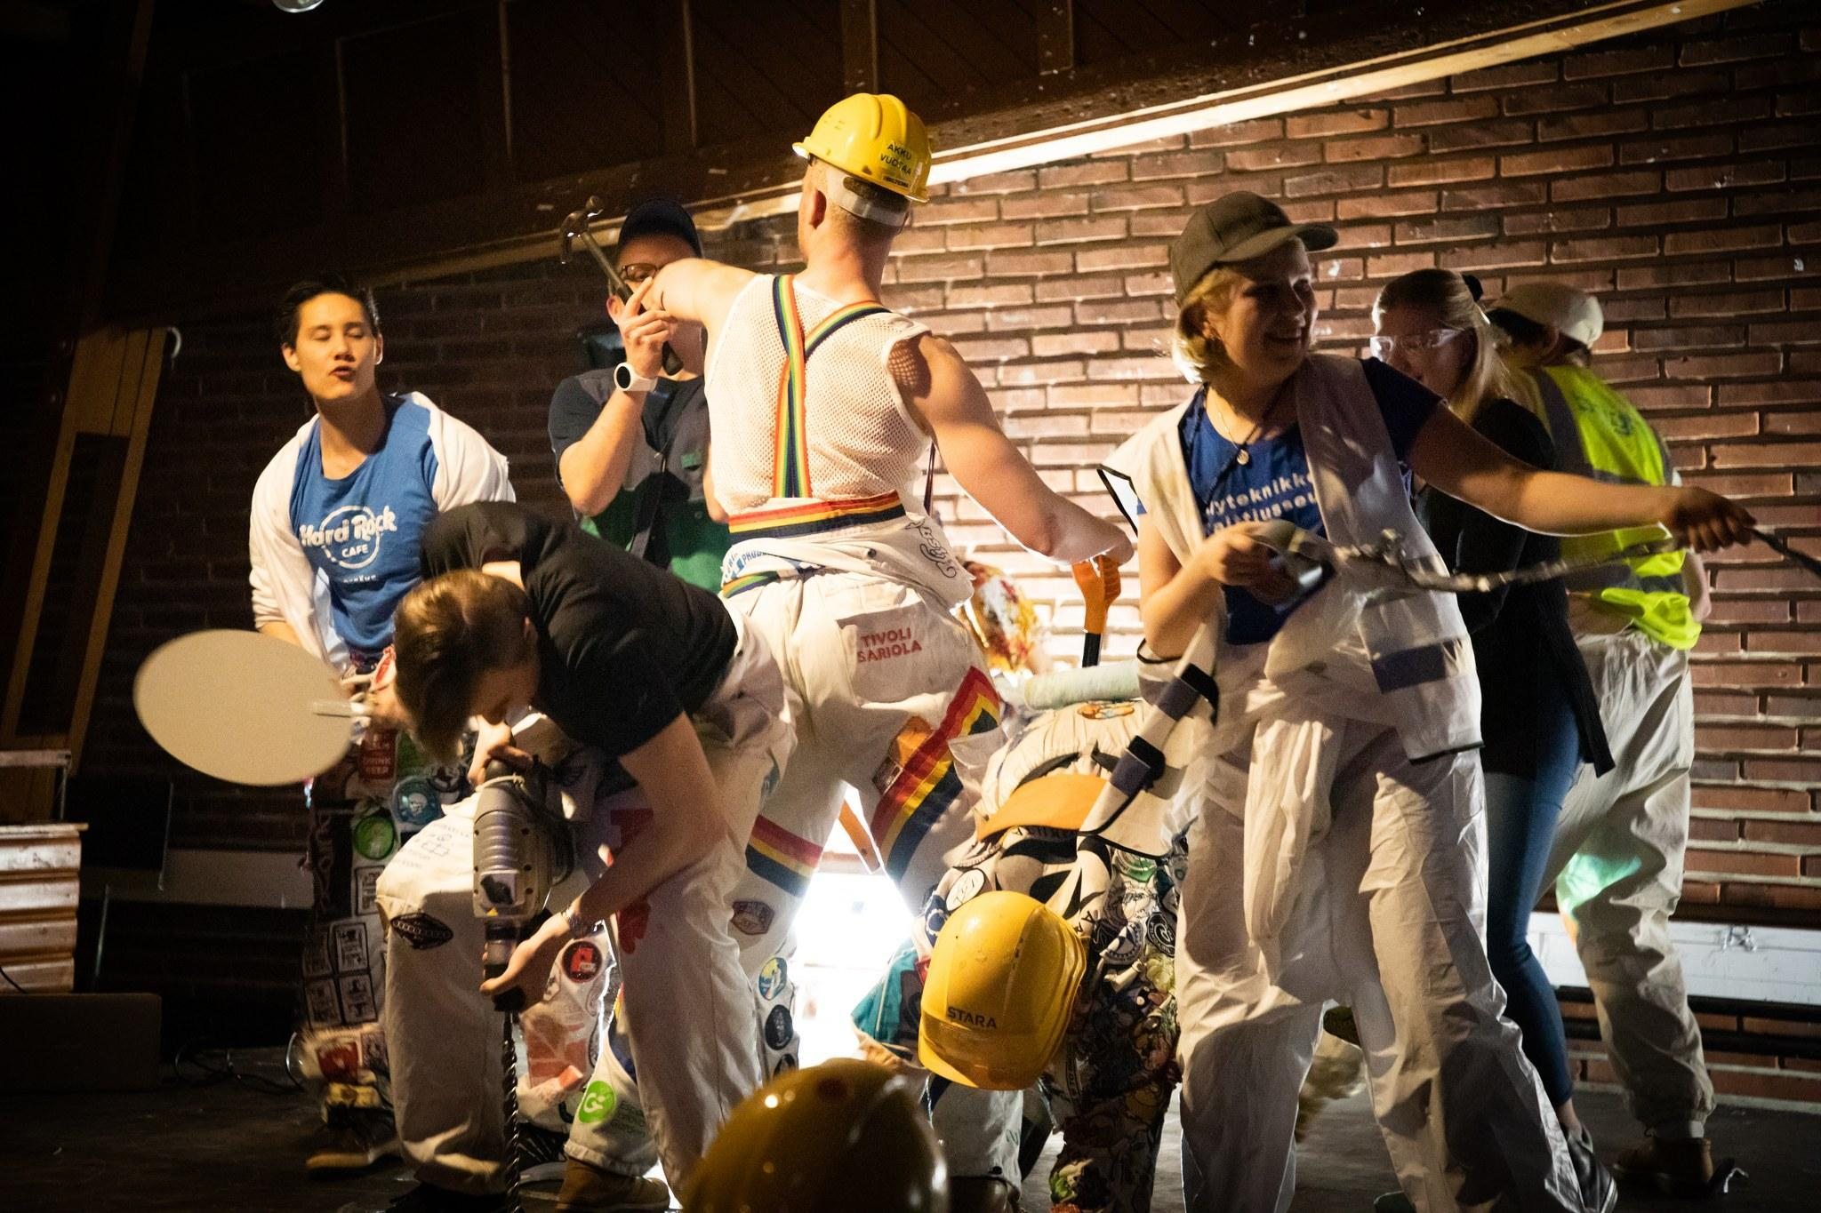
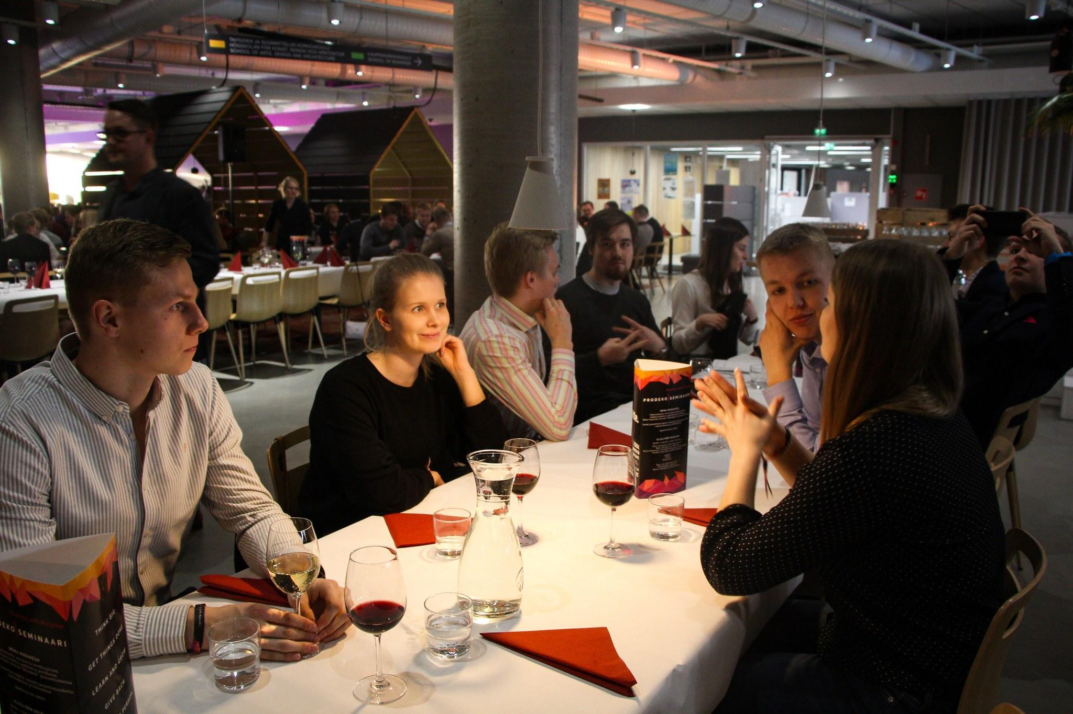
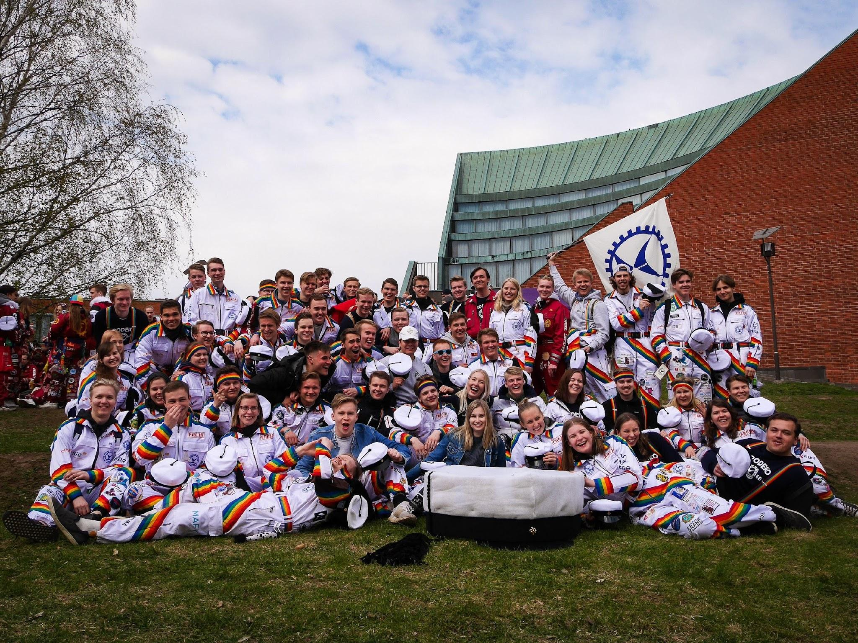
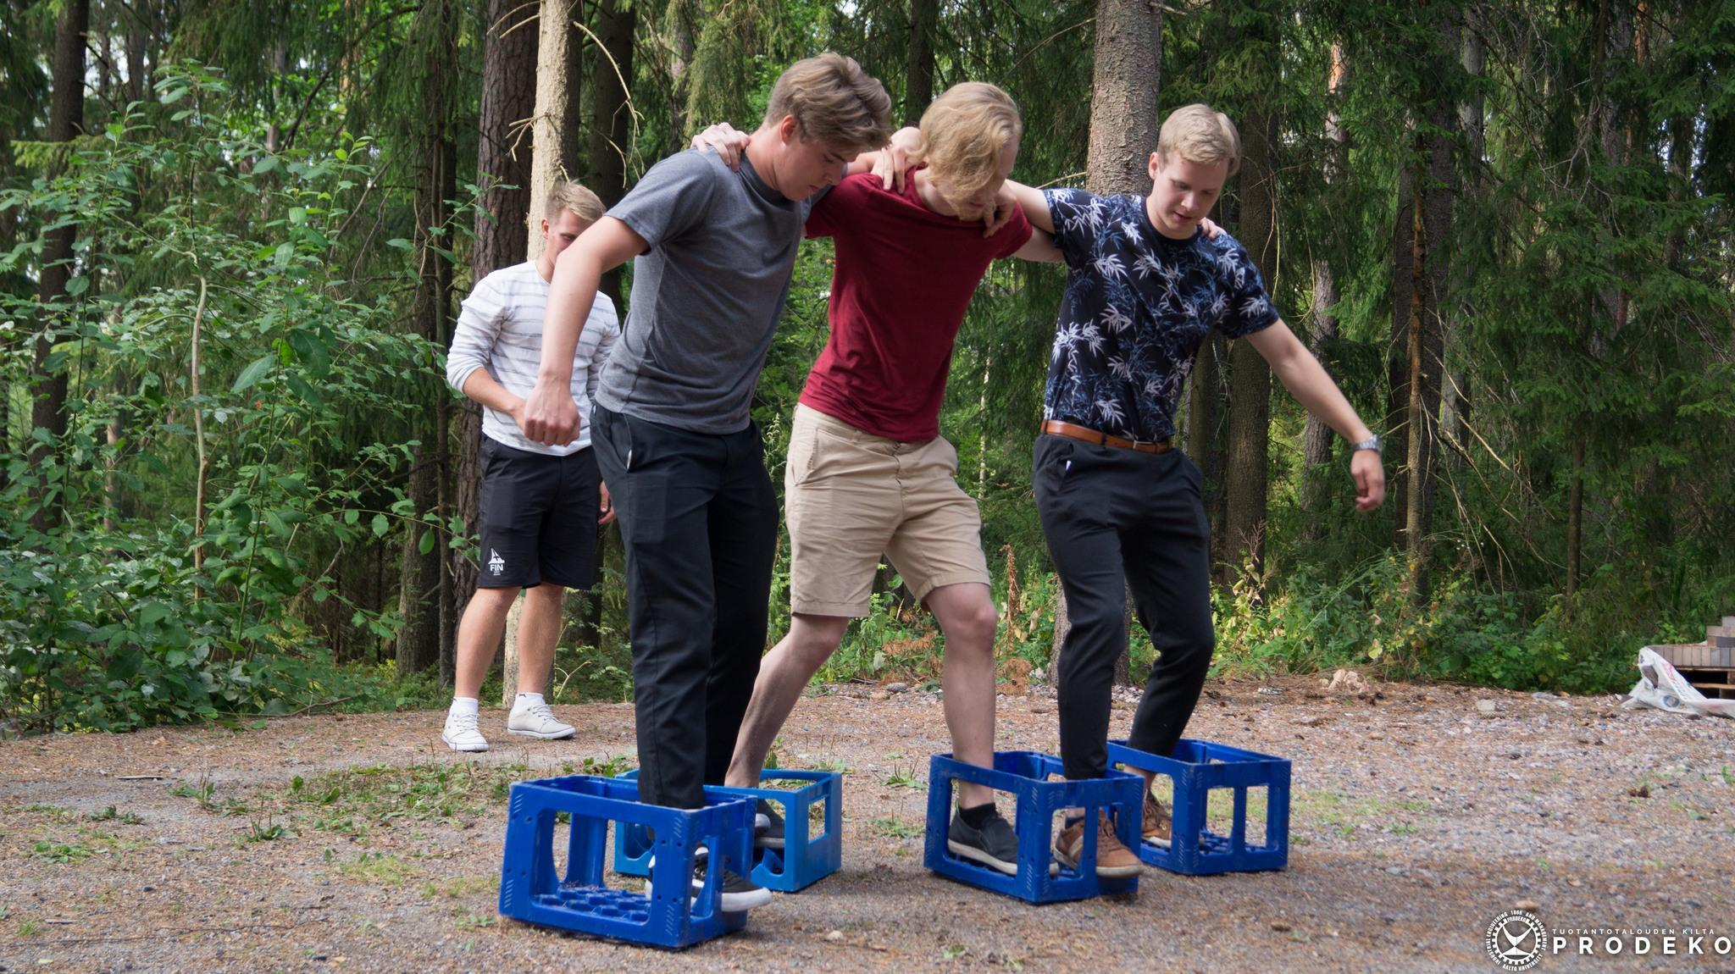
TUTA
Omfattande kompetens
Tät och inspirerande gemenskap
Problem-
lösning
Teknik och ekonomi
Notes:
Antakaa omia esimerkkejä!
Jack of All Trades = Tuotantotalous on laaja-alaista osaamista kaikessa.
Tuotantotalous tarjoaa mahdollisuuden toimia millä tahansa alalla. Antaa loistavat mahdollisuudet seurata juuri omia kiinnostuksen kohteita.
Kaikki mitä vain haluaa tehdä, on saavutettavissa.
Voi antaa esimerkkejä aina startupeista, juhlien järkkäämiseen ja ihmiskonsultointiin. Kaikkea pääsee tekemään jo opiskeluaikana.
Voi vertailla myös vähän, että miten eroaa muista talouden lajeista (kansantalous yms.) tai miten kokoaa ne eri lajit yhteen.
Tutalaisilla kokonaiskuva!
Aaltoon otetaan sisään n. 60 opiskelijaa vuodessa, porukka tiivis ja kaikki tuntee toisensa. Aloittavia vähän verrattuna muihin aloihin. Ei keskinäistä kilpailua!
Vanhempien opiskelijoiden kanssa tulee oltua paljon tekemisissä.
Tuta on tosi jees ala, jos ei tiedä mitä haluaa tehdä isona.

Slide 3
Vad är Produktionsekonomi?
Hur skapas bestående värde?
Hur leds välmående organisationer?
Hur skapas och utvecklas produkter effektivt?
Hur skapas användarvänliga tjänster?
Möjliggör en karriär som liknar dig!
Notes:
Tähän voi antaa esimerkin jostakin ongelmasta, mitä tutalainen voisi työssään ratkoa:
=>

Slide 4

Aalto Universitetet
Handelshögskola
(BIZ)
Tekniska
högskolan
(TECH)
Högskolan för konst och design
(ARTS)
Högskolan för kemiteknik
(CHEM)
Skolan för teknikvetenskaper
(SCI)
Högskolan för
elektroteknik
(ELEC)
Högskolan för ingenjörsvetenskaper
(ENG)
Teknisk psykologi
Datateknik
Produktionsekonomi
Informationsnätverk
Teknisk fysik och matematik
Notes:
Selitä yliopistosta ja miten tämä kaavio näkyy käytännössä. Liikaa ei kannata takertua vielä tähän, myöhemmin käsitellään tarkemmin.
Synergiaa!
Voi mainita tärkeimmäksi alimman rivin, eniten samantyyppistä opiskelua.

Slide 5
EXAMEN
Kandidat
  180 sp
  3 år
Magister
  120 sp
  2 år
Diplomingenjör
Notes:
Ohjelmat ei pelkästään tutaa, seuraavalla dialla tarkemmin.

Slide 6
KANDIDATPROGRAM
PRODUKTIONSEKONOMI
70 studiepoäng
Produktionsekonomi 1
Produktledningsprojekt
Operationsledning
. . .
MATEMATIK 30 sp
Differentialkalkyl 1&2
Matriskalkyl
Sannolikhetskalkyl
. . .
SIDOÄMNE 25 op
Tekniskt sidoämne
(Data science, system vetenskaper, teknisk fysik, datateknik, kemi…)
ALLMÄNNA STUDIER 10 sp
FRITT VALBARA
25 studiepoäng
Till exempel utbytesstudier
FYSIK 10 sp
PROGRAMMERING 10 sp
Notes:
Luentoja, laskareita, ryhmätöitä, omatoimista opiskelua.
Esimerkkinä ensimmäisen vuoden kevään viikkoaikataulu.
Kestävä arvonluonti => tutakurssi, esim. minkä projektin teit?
Aineen rakenne => fysiikka, labrat ja tehtäviä
Tietokannat => ohjelmointi, avaamista tietokannoista
Operaatioiden johtaminen => tuta, kerro muoviautoprojektista
MAININTA että itse päättää opintojensa tahdin

Slide 7
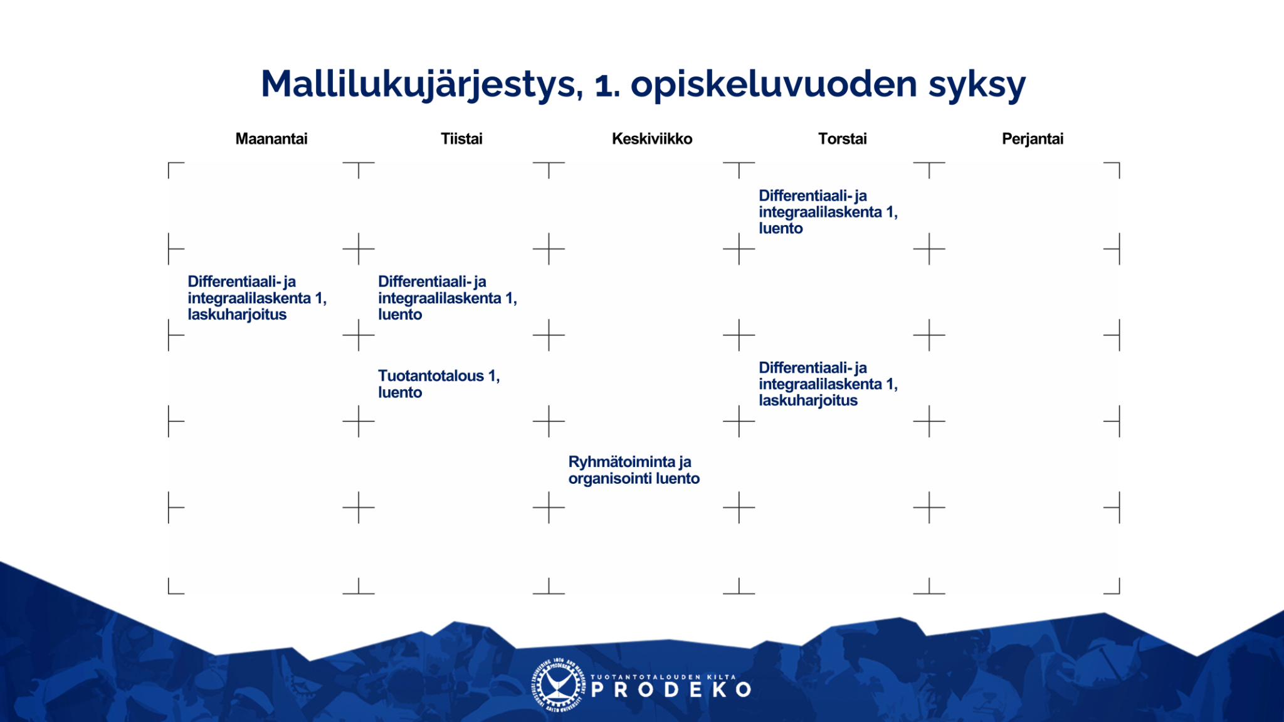
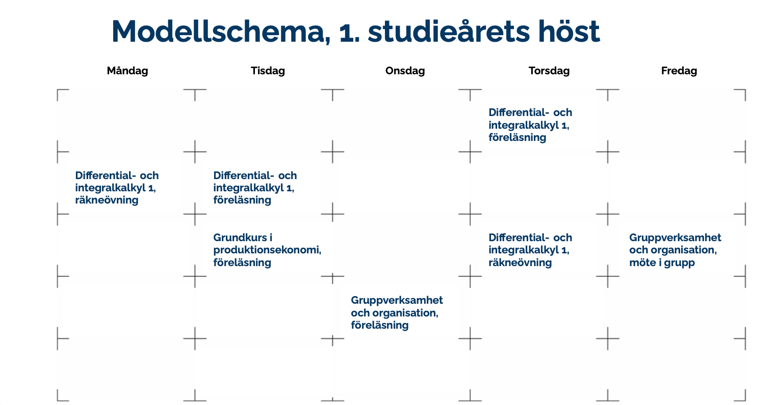

Slide 8
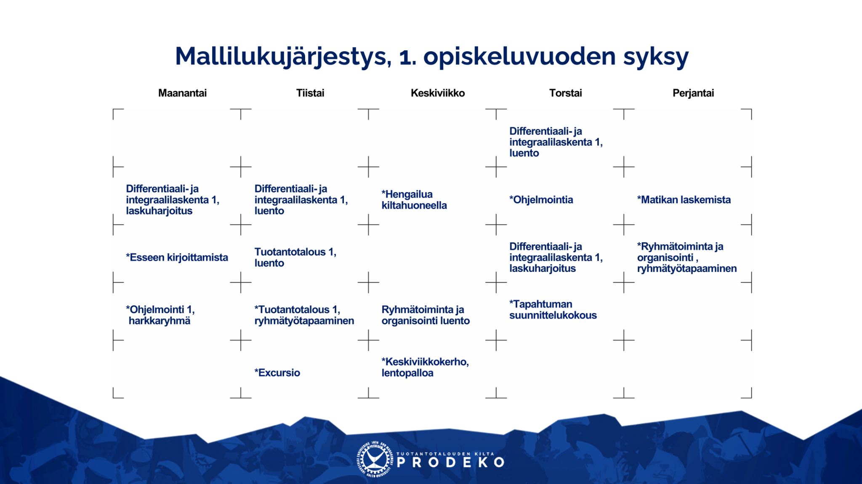
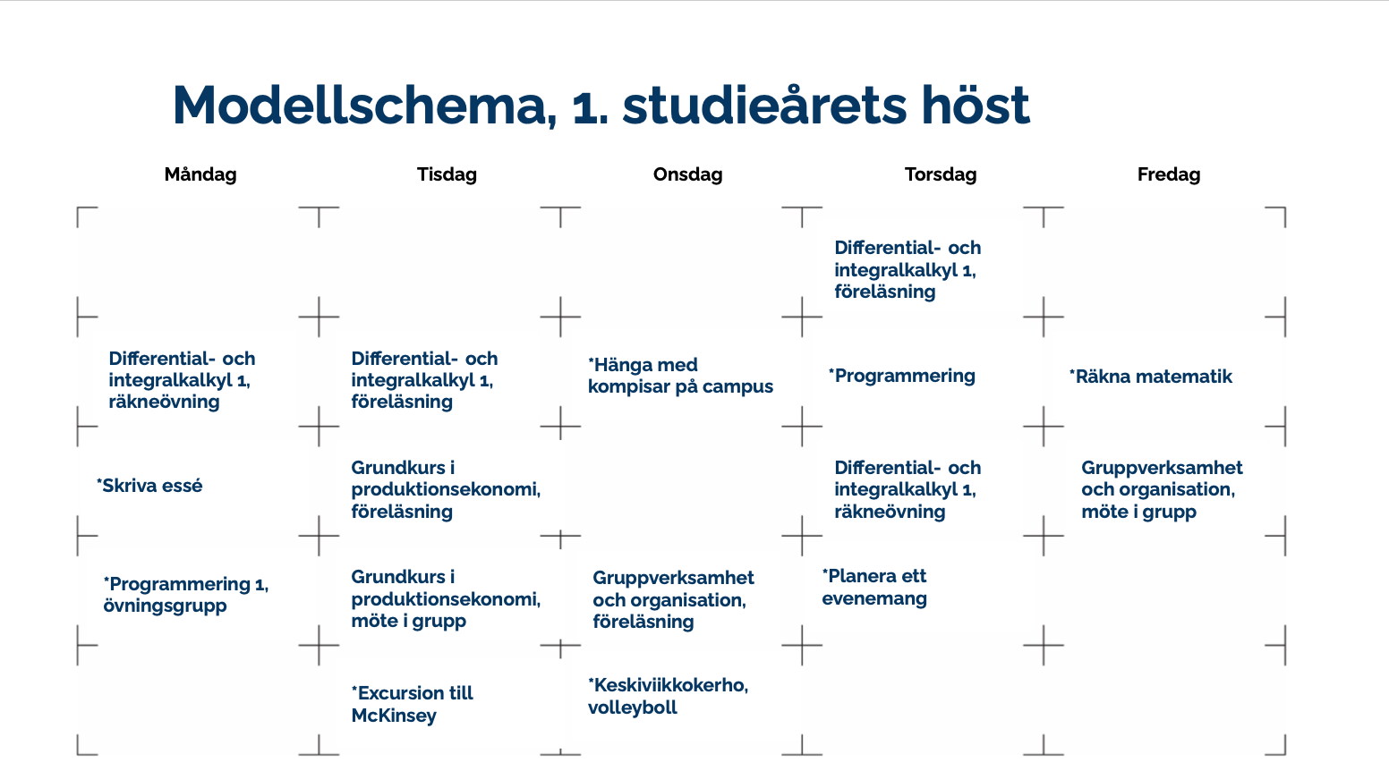

Slide 9
FÖR VEM?
Styrelse-
uppdrag
Beslutsfattande
Ansvar
Finans
Problemlösning
Företagande
Strategi
Teknik
Kauppis
Lite av allt
Notes:
Kiinnostus tekniikkaan ja/tai talouteen ja/tai yhteiskuntaan
Itsensä haastaminen ja kunnianhimo, varma työllistyminen
Jos ei tiedä, mitä haluaa tehdä => erilaisiin toimialoihin ja yrityksiin tutustuminen avaa ovia ja uusia ajatuksia
Yhteisössä todella erilaisia ihmisiä, tavoitteita ja urapolkuja

Slide 10






UNIVERSITET
*Startar 2024
Notes:
Kaikki yliopistot missä on mahdollista opiskella Tuotantotaloutta:
Oulu
Aalto, Espoo
Vaasa
Tampere
LUT, Lappeenranta
Lisänä Aallossa on informaatioverkostot, joka on samantyyppinen ala kuin tuta sekä Tampereella tietojohtaminen.
Muita teknillisiä aloja on mahdollista opiskella myös Turussa ja Jyväskylässä.

Slide 11
VARFÖR AALTOS PRODEKO?
Mångsidighet
Teknik,
kauppis,
konst
Internationella studieprogram och sidoämnen
Företagskontakter
Huvudstads-
regionen
Största företagens huvudkontor nära
PRODEKOs position i näringslivet
Uppskattat
Högsta inträdeskrav för tekniska programmen
Högst uppskattade tekniska universitetet
Notes:
Aallon tuta erikoistuu ehkä enemmän yritystoimintaan kuin muut tutat -> tuotantolaitoksiin.
Koska:
prodeko tehnyt töitä yhteyksien eteen
paljon alumneja, jotka ovat kiinnostuneita ⇔ prodeko on kiinnostunut yrityksien yhteistöistä
pääkonttorit lähellä, sijainti mahdollistaa esim. excut

Slide 12
I FRAMTIDEN
Verkställande direktör
Ekonomichef
Entreprenör
Startup
Investerings bankir
Konsult
Investeringschef
Produktutvecklingschef
Programdesigner
Personaldirektör
Projektledare
Professor
Expert
Ekonomi
TUTA-DI
TEKNIK
Notes:
Yhdistettynä tekniikkaa ja taloutta sekä ihmisläheisyyttä.
Tuta avaa mahdollisuuksia melkein kaikille toimialoille.
Kertokaa mitä kaikkea pääsee tekemään ja kuinka opiskeluaikana pääsee jo kokeilemaan kaikkea.
Tähän kohtaan on myös mahdollista kertoa kuuluisista alumneista jos esim. joku kysyy.

Slide 13











Notes:
Yrityksiä missä prodekolaisia johdossa, prodekon perustamia ja prodeko network

Slide 14
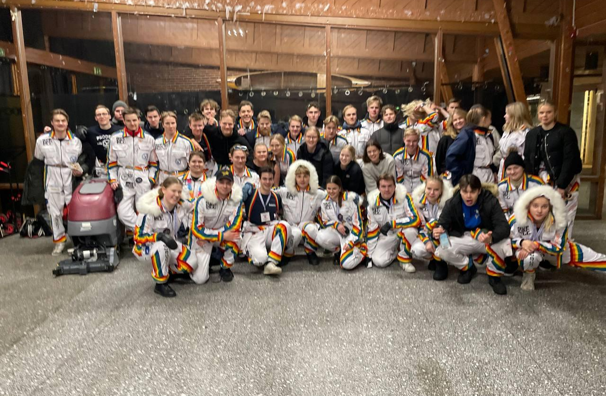
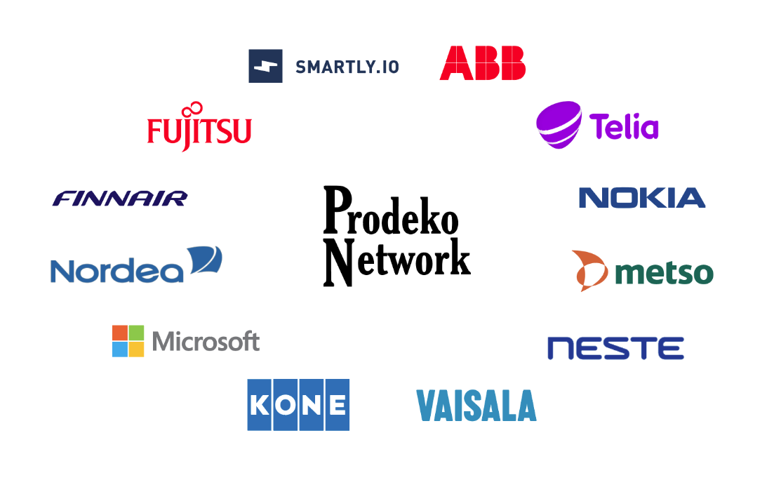
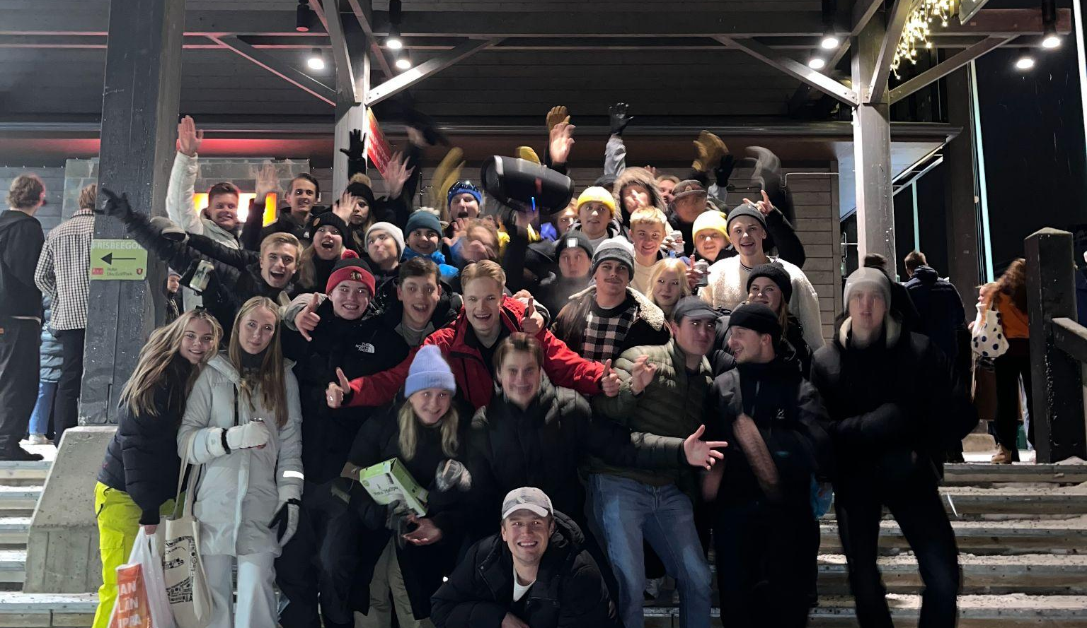

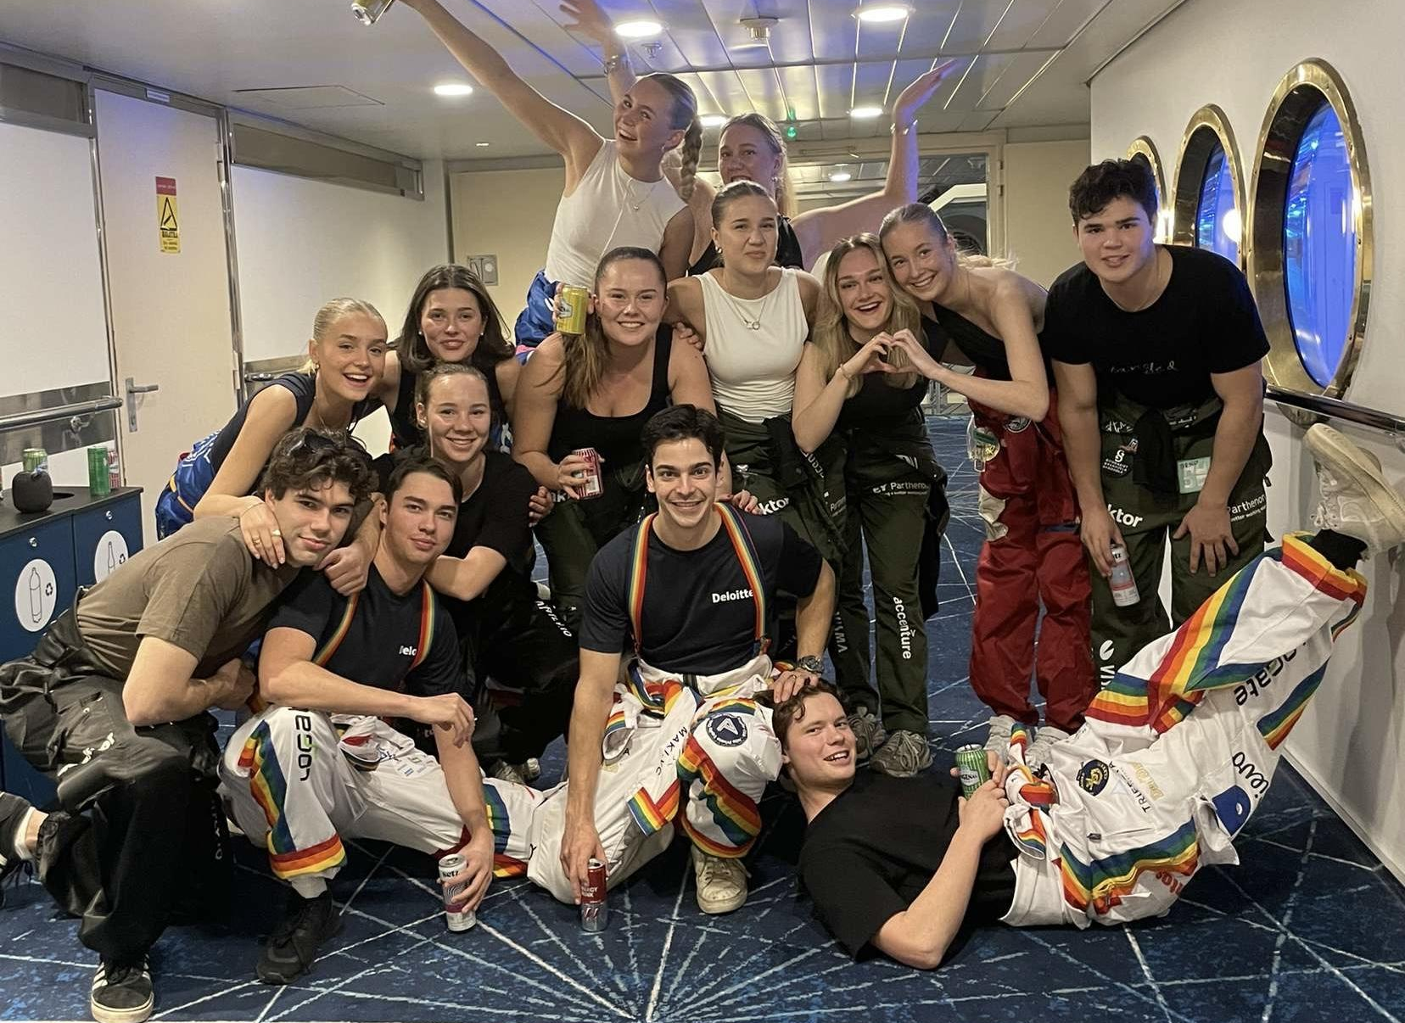
STUDIELIV
Aktiviteter för alla:
Fester
Sport
Kultur
Företagsbesök
Underföreningar
Notes:
Aalto tukee vaihto-opiskelua rahallisesti ja Aallon yhteistyöyliopistojen kautta helppo päästä vaihtoon.
ESTIEM: Erilaisia tapahtumia aina yritysvierailuista, alppimatkoihin ja Oktoberfesteihin.
Tutan vuosittainen matka (”ulkomaan puolipitkä”) johonkin kiinnostavaan kohteeseen. On oltu mm. Tel Avivissa, Israelissa, Barcelonassa, Espanjassa ja Lontoossa.
Alayhdistyksiä on yhteensä 134 (6.10.2022) esim.
Jalkapalloa
Laskettelua
Koripalloa
Kahvikerho
Kiipeily
Kuoro
Näyttely
..

Slide 15






FRIA ORGANISATIONER
Fyll i med egna exempel
Notes:
(Lisää omia esimerkkejä)

Slide 16
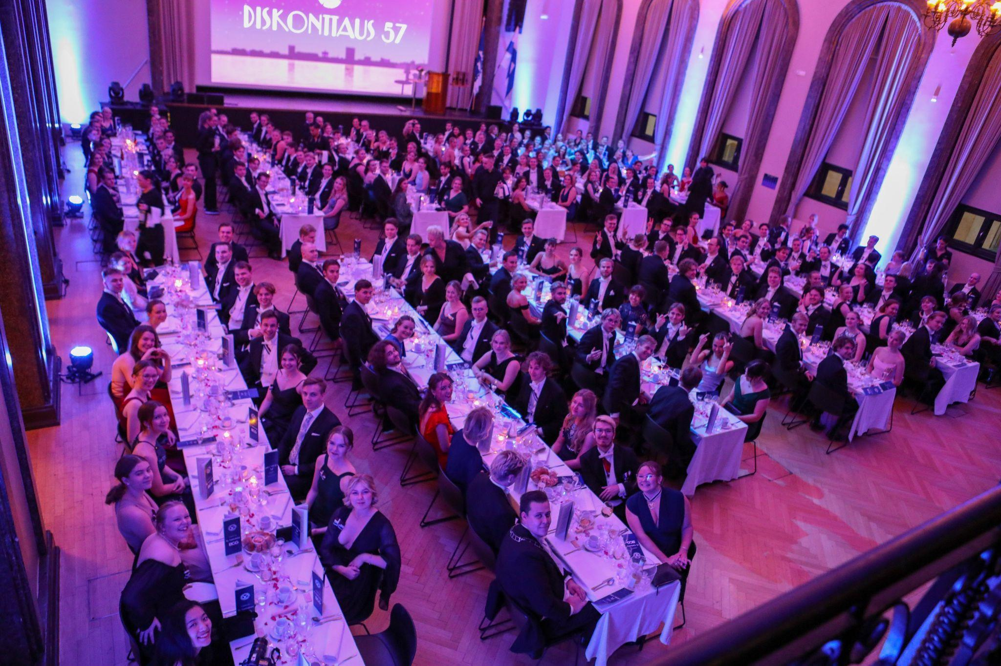
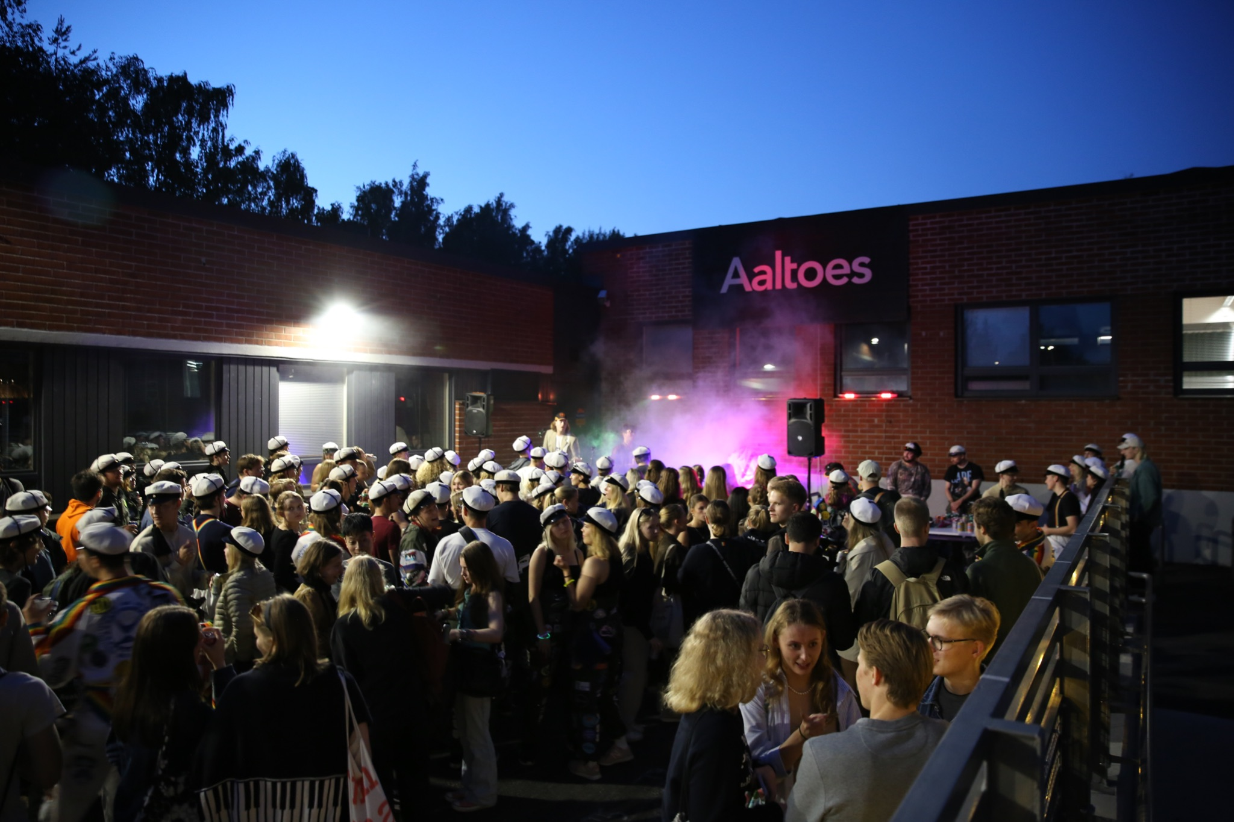
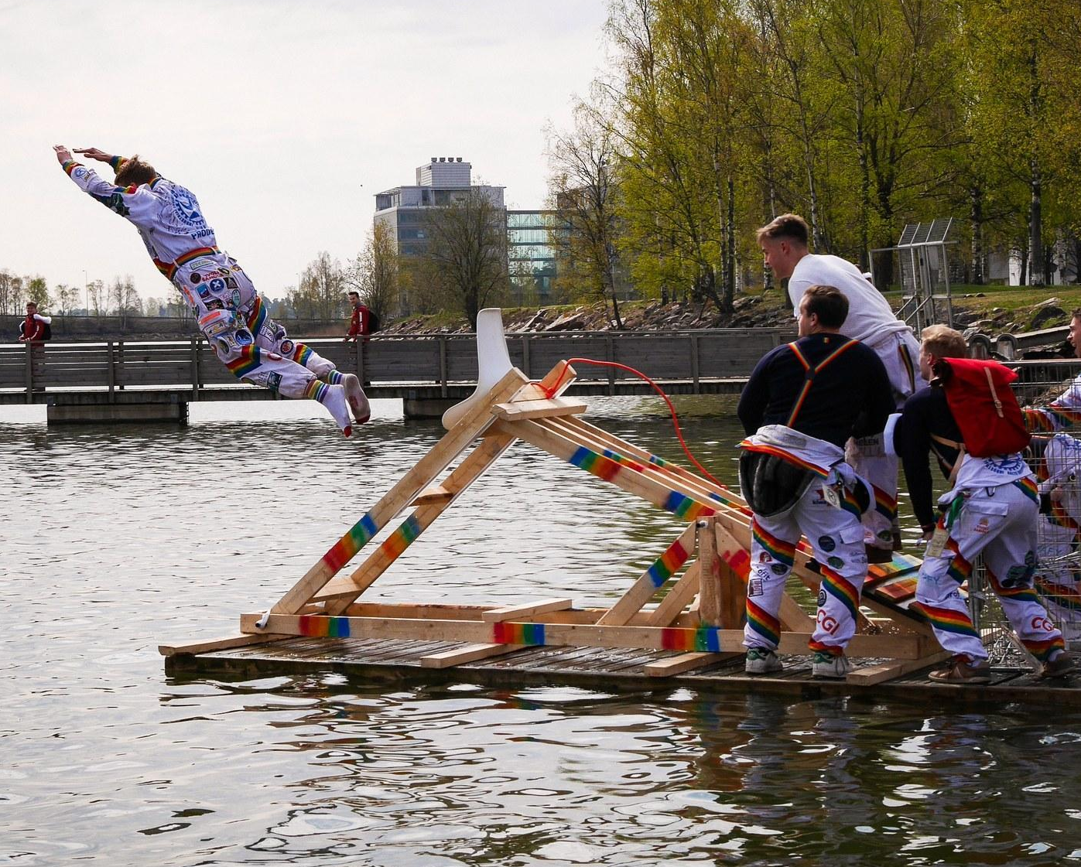
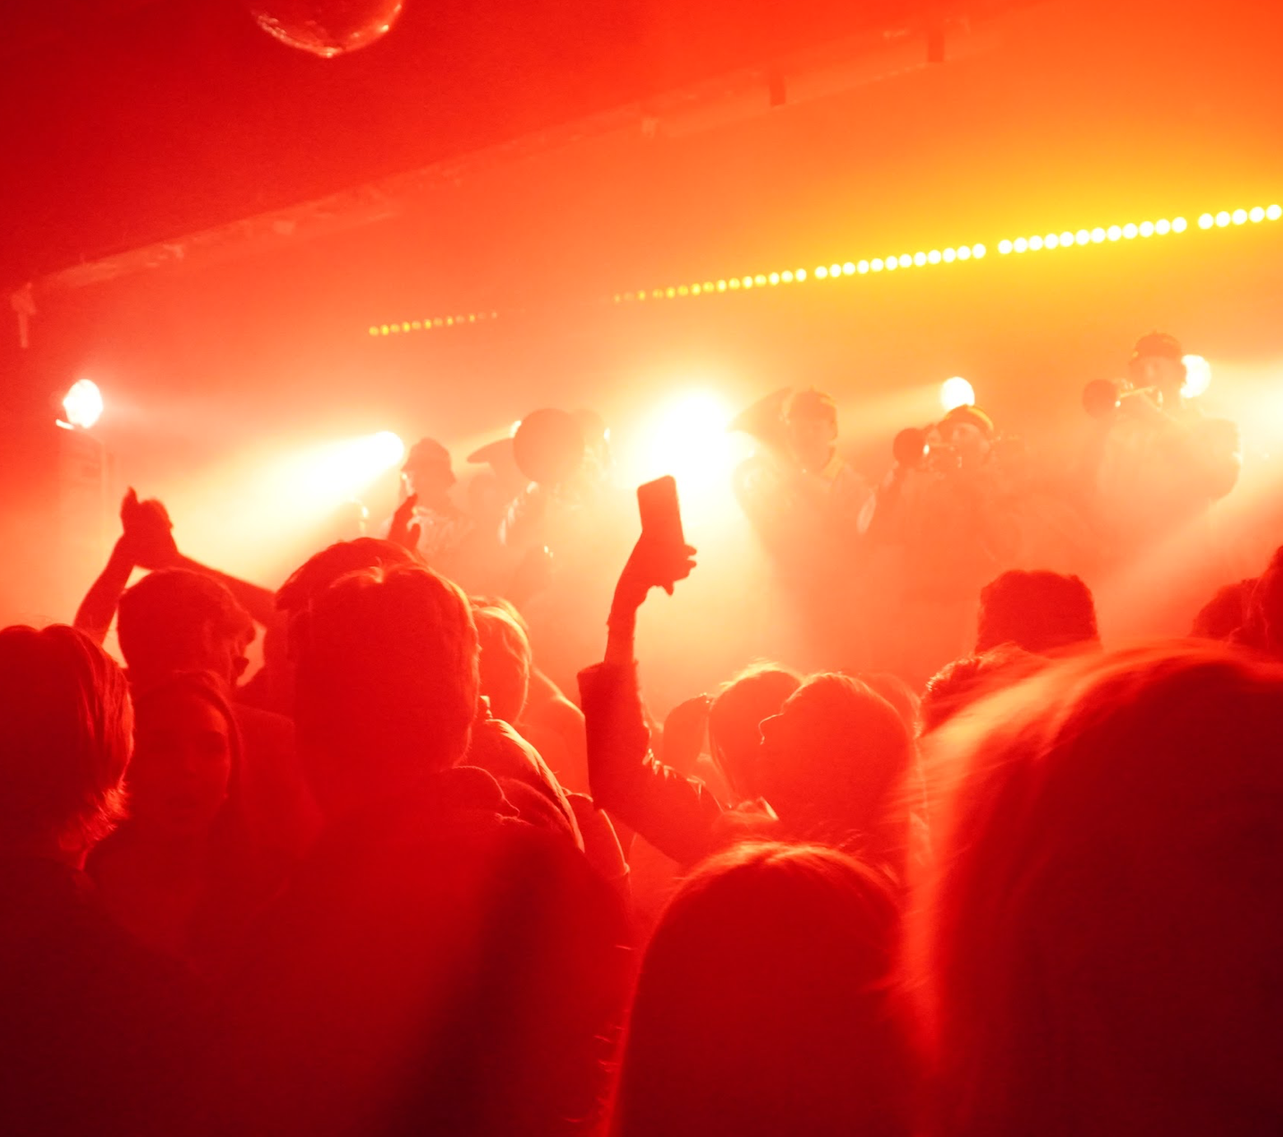
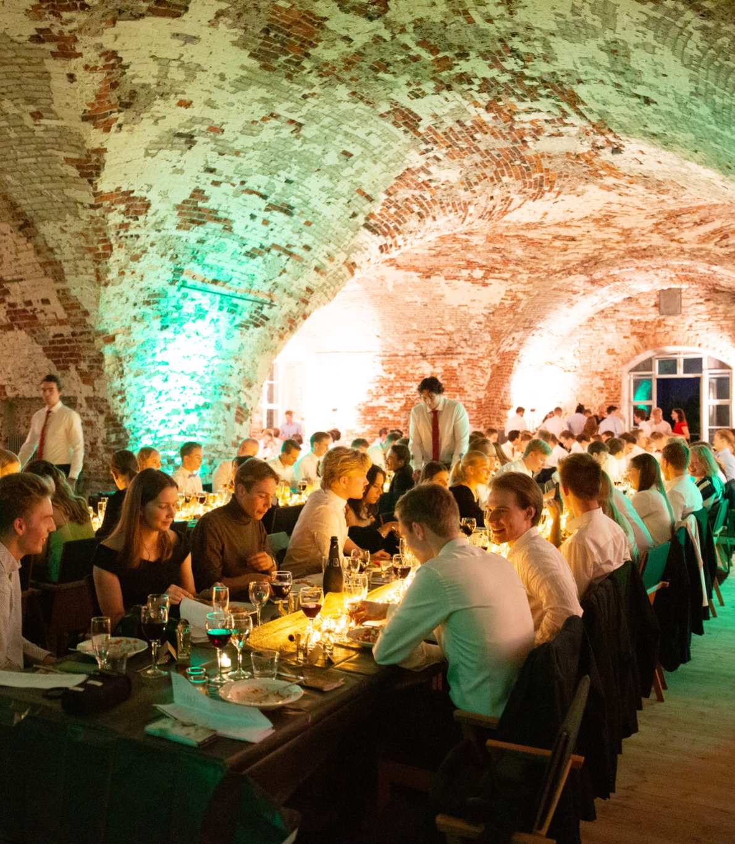
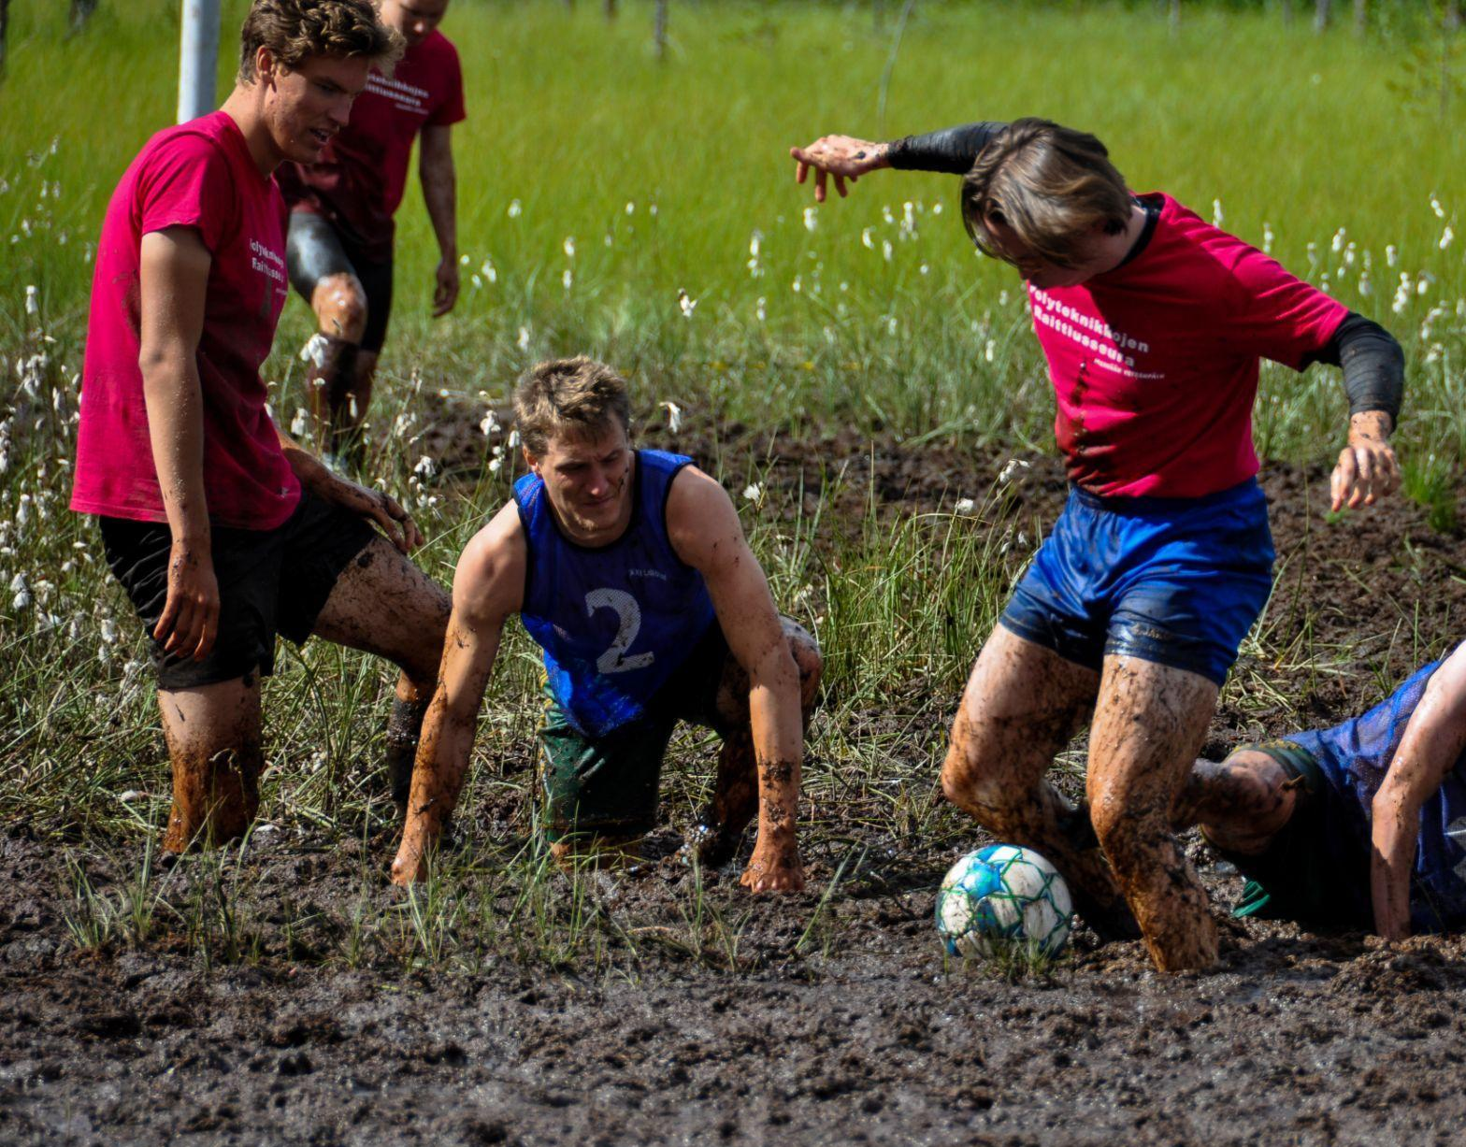
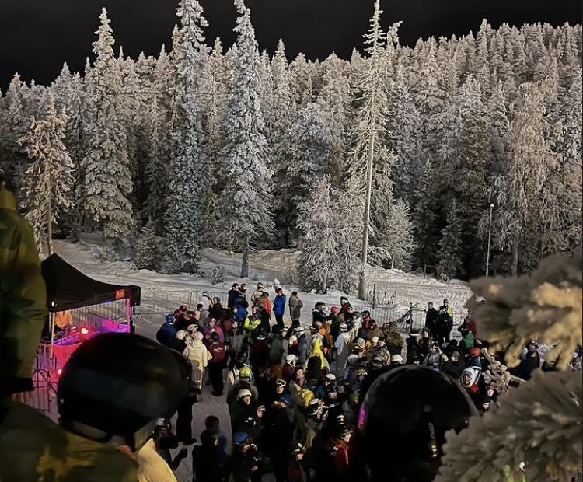
Notes:
Näillä slaideilla kertokaa kaikkea mitä mieleen tulee opiskelijaelämästä ja tapahtumista.
Esim. sitsit, urheilu, PORA yms.

Slide 17
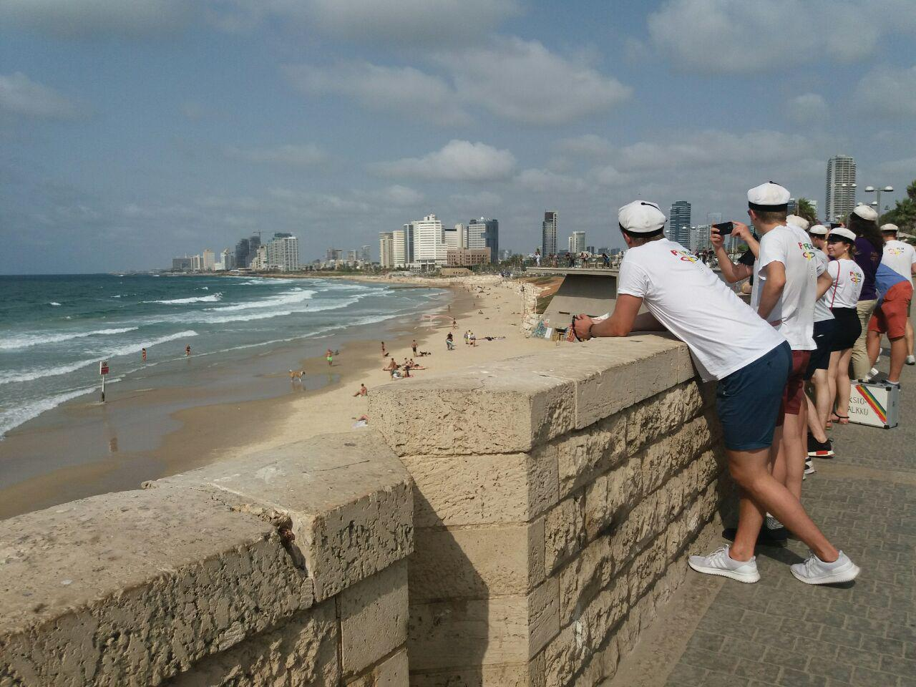

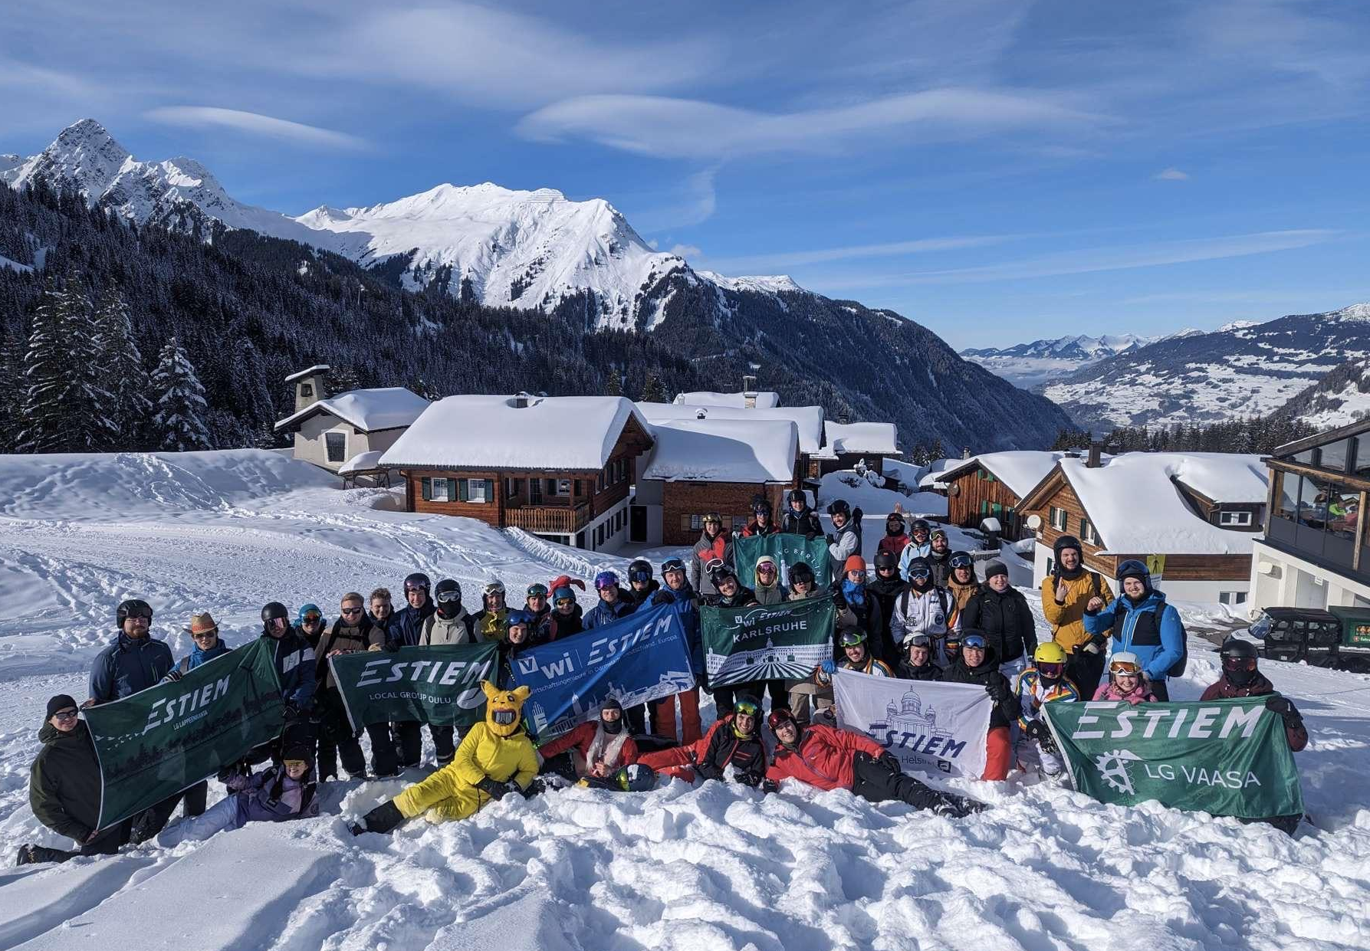
SE VÄRLDEN!
ESTIEM
Utbyte
UPP och PitkäXQ
Notes:
Aalto tukee vaihto-opiskelua rahallisesti ja Aallon yhteistyöyliopistojen kautta helppo päästä vaihtoon.
ESTIEM: Erilaisia tapahtumia aina yritysvierailuista, alppimatkoihin ja Oktoberfesteihin.
Tutan vuosittainen matka (”ulkomaan puolipitkä”) johonkin kiinnostavaan kohteeseen. 2018 Lontoo, 2017(?) oltiin Tel Avivissa, Israelissa ja edellisenä vuonna Barcelonassa, Espanjassa.

Slide 18


SÖK TILL PRODEKO
Betygsantagning
80% av antagna
Matematik
Modersmål
Fysik/Kemi
+ Långt språk
Inträdesprov
20% av antagna
Matematik
Fysik
Kemi
Problemlösning
www.dia.fi
Notes:
Hakija voi todistusvalinnassa tulla valituksi mihin tahansa toivomaansa DIA-hakukohteeseen, mikäli täyttää jonkin sen kynnysehdoista.
Hakija voi tulla todistusvalinnassa valituksi esimerkiksi kuudennen hakutoiveen kohteeseen, mikäli ylemmistä hakutoiveista ei saa paikkaa.
Hakija saa todistusvalinnan tulokset ennen valintakoetta. Mikäli hänelle tarjotaan todistusvalinnassa opiskelupaikkaa, hän voi päättää, ottaako vastaan tarjotun opiskelupaikan vai haluaako yrittää valintakokeen kautta tavoitella ylemmän hakutoiveen paikkaa.
Valintakokeeseen osallistuminen ei vie hakijalta mahdollisuutta todistusvalinnassa tarjottuun opiskelupaikkaan, ellei hän tule valituksi ylempään hakutoiveeseen valintakokeen kautta. Mikäli hakija ei tule valintakokeella hyväksytyksi ylempään hakutoiveeseen, hän voi ottaa vastaan todistusvalinnassa tarjotun opiskelupaikan.
Kaksi eri valintaväylää: todistusvalinta ja koepistevalinta.
HUOM VANHOILLE MOUHOILLE: YHTEISPISTEVALINTAA EI OLE
Valintakoe säilyy 2019 uudistusten mukaisesti.
Valintakokeella valitaan hakukohdekohtaisesti 20% hakijoista.

Slide 19
BETYGSANTAGNING
Poäng kan fås från tre ämnen, vid jämna poäng avgör långt språk.
 | L | E | M | C | B | A
modersmål* | 33,0 | 27,5 | 22,0 | 16,5 | 11,0 | 5,5
matematik, lång | 39,7 | 33,1 | 26,4 | 19,8 | 13,2 | 6,6
fysik eller kemi | 32,3 | 26,9 | 21,5 | 16,2 | 10,8 | 5,4
Notes:
VASTAUS KYSYMYKSEEN “voinko minä päästä” ON AINA KYLLÄ!
Älä ikinä sano kenellekkään että et voi päästä!
Kovalla duunilla voi päästä kuka vaan!
Kynnysehto matematiikan L AALLON TUTALLA, muualla erit
Tasapistesääntö (jos joku kysyy): pitkä kieli/toinen kotimainen kieli ja arvonta kun tasan

Slide 20
INTRÄDESPROV
Gemensamt för alla DI-sökmål
Kan göras på svenska
Provet inkluderar alltså Matematik/Fysik/Kemi/Problemlösning
Inträdesprov 2022
Notes:
Kokeesta:
Kaikille pakollinen matematiikan osio (3 tehtävää)
Valinnaisista tehtävistä koostuva osio, josta hakija voi valita enintään 3 tehtävää:
fysiikka (2 tehtävää)
kemia (2 tehtävää)
tekniikan alan luovaa ongelmanratkaisutaitoa mittaava osio (2 tehtävää)
Kokeen voi siis tehdä ilman osaamista fysiikasta/kemiasta!
Maksimipisteet 36p. Koe kestää 4h.
Linkki pääsykokeeseen 2022

Slide 21
AALTO UNIVERSITET | Betygsantagning | Inträdesprov
Automation och robotik | 74,1 | 22
Bioinformationsteknologi | 87,5 | 24
Elektronik och elektroteknik | 69,9 | 19
Energi och maskinteknik | 69,8 | 19
Informationsteknologi | 71,1 | 20
Kemiteknik | 69,8 | 16,5
Hållbara samhällen | 64,6 | 15,5
Fastighetsekonomi och geoinformatik | 71,1 | 18,5
Byggnadsteknik | 59,1 | 14,5
Teknisk fysik och matematik | 94 | 30,5
Teknisk psykologi | 92,9 | 26,5
Datateknik | 87,5 | 26,5
Produktionsekonomi | 99,6 | 34
Maxpoäng | 105 | 36
Notes:
Muistakaa selventää taulukkoa kunnolla!
Ei tarvitse olla supernero päästäkseen, kunhan vaan jaksaa lukea. Pisterajat muuttuvat joka vuosi, omalla ajalla voi tutkia paremmin
Informaatioverkostot puuttuu taulukosta. Todistusvalinnassa (51%) otetaan huomioon 5 ainetta
(Äidinkieli, pitkä matematiikka, pitkä kieli, kaksi reaalia (kieli/matemaattinen/aine)
ja pääsykokeessa vain matematiikka ja ongelmanratkaisu (max 30p).
Arkkitehtuurin aloilla on erilaiset valintakokeet (Arkkitehtuurin maksimipisteet 360/180).
Enää ei ole yhteispisteillä hakua muille kuin arkkitehtuurin aloille.
Hakukohteet päivitetty 6.9.2022

Slide 22
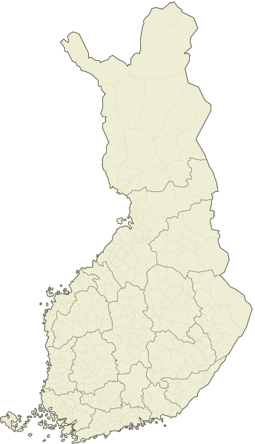
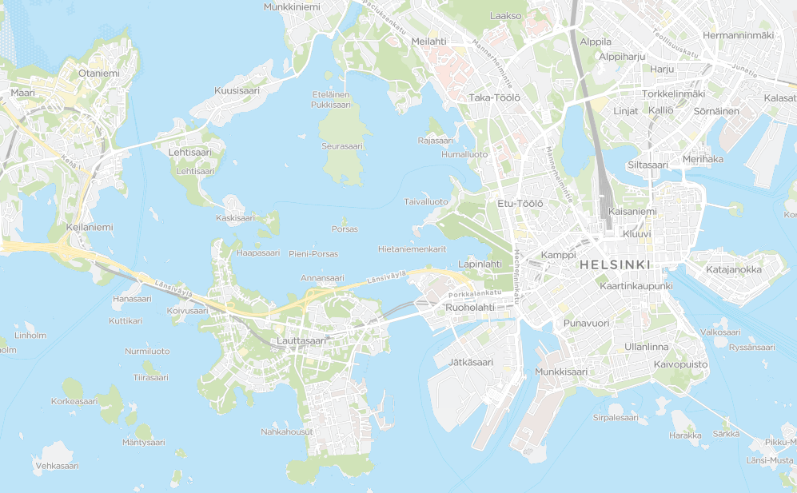
BOENDE
Otnäs ligger på gränsen till Esbo
Bra förbindelser, metro & spårvagn
Lägenheter på campus, i Esbo eller Helsingfors
Privat
AYY
HOAS
Osakunnat
Notes:
TÄMÄ DIA VAIN PÄÄKAUPUNKISEUDUN ULKOPUOLISILLE! DIAN VOI PIILOTTAA!
Diaa voi käyttää muokattuna jos kokee tarpeeksi.
Pääkaupunkiseudulle esitettäessä voi kertoa AYY:n ja HOAS:in tarjoavan opiskelijoille sopuhintaista asumista.
Muualle tarjoavat näiden lisäksi myös eri osakunnat.
Jos hakee asuntoa heti saatuaan tiedon sisäänpääsystä, on asunto plakkarissa opintojen alkaessa.
LISÄÄ ULKOPAIKKAKUNTALAISILLE
Ulkopaikkakuntalaisena asunnon saa ennen opintojen alkua!

Slide 23
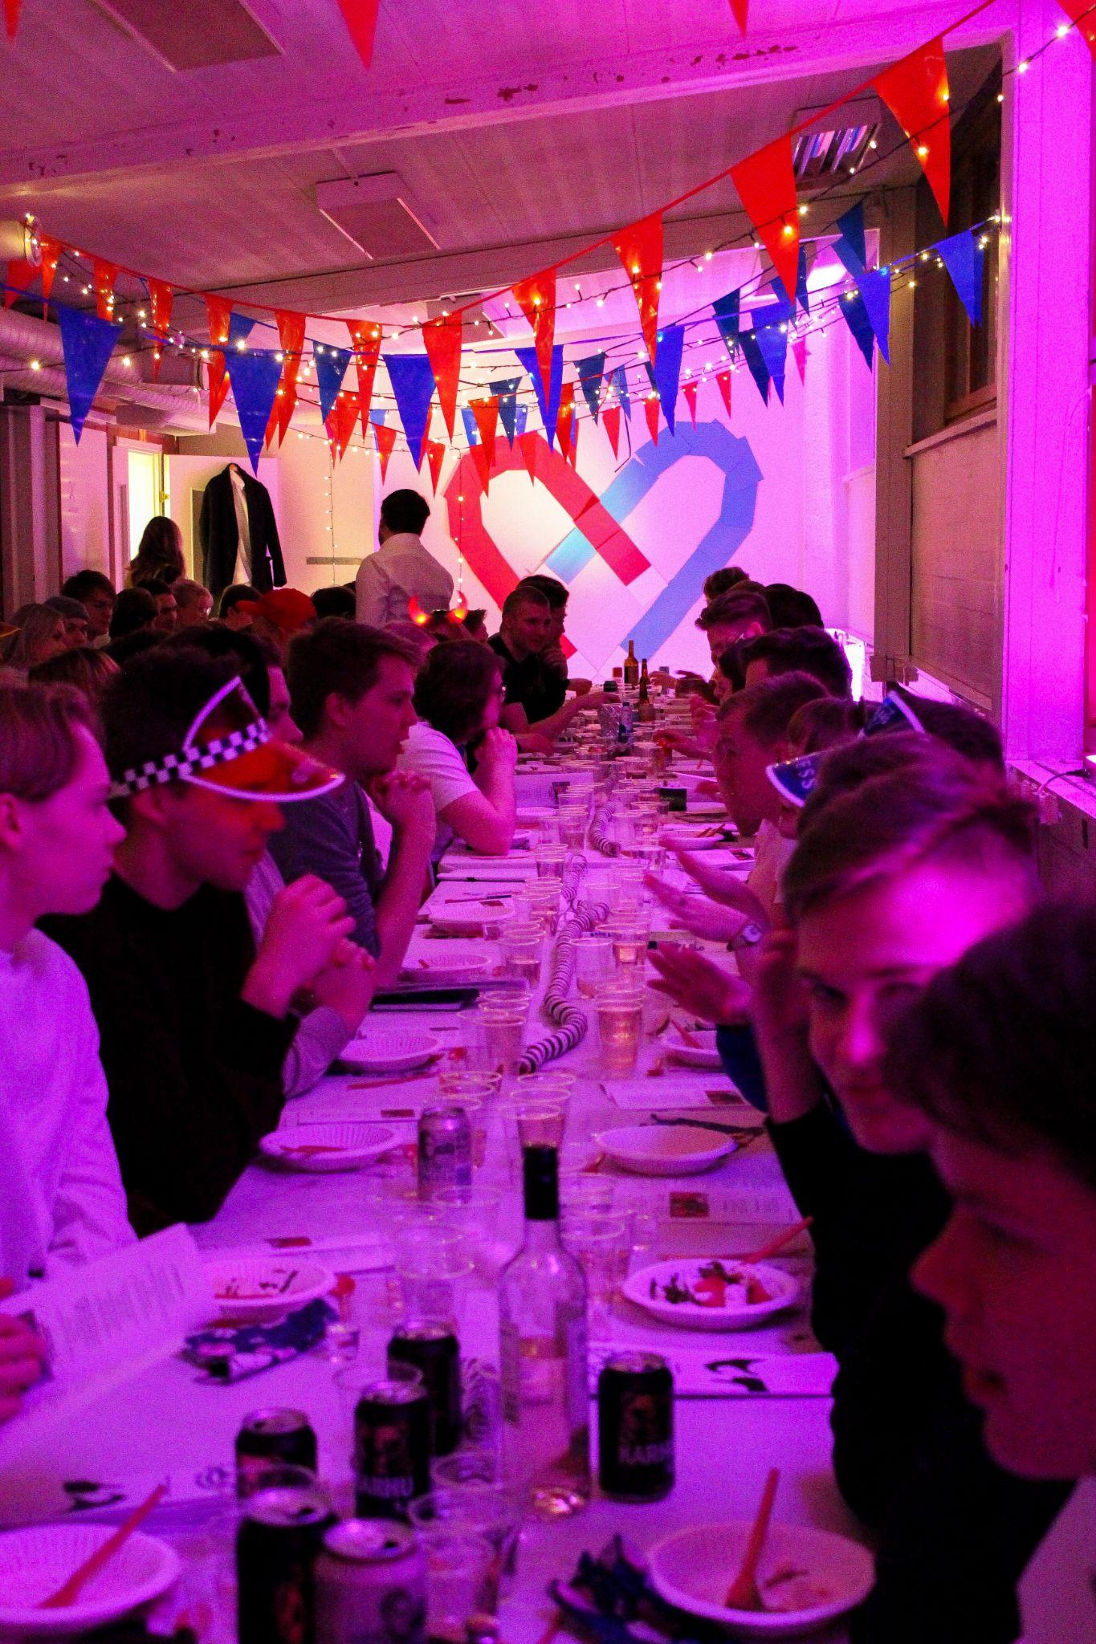
ABIDAGEN
Gemensam dag för Prodeko och informationsnätverket Athene hösten 2025
Lär dig mer om studielivet med Prodeko och Athene!
  I programmet ingår en mer detaljerad presentation av utbildningsprogrammen och umgänge med studerandena
  Senare på kvällen akademisk bordsfest, d.v.s sitz

Slide 24
Frågor?

Slide 25

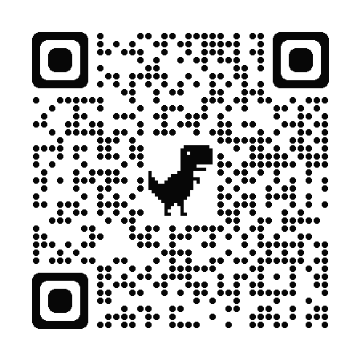
VIDARE INFO!
Abi- sidor
Instagram
prodeko.org
aalto.fi

Slide 26
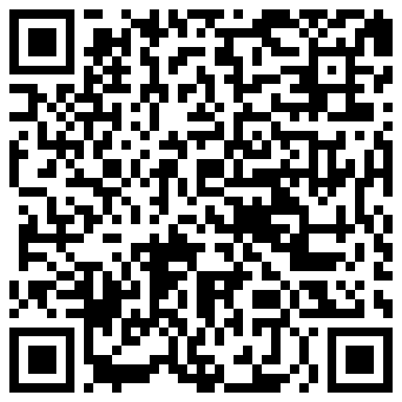
Täytä kysely esiintymisen jälkeen!
https://docs.google.com/forms/d/e/1FAIpQLScwEYfAm8V4WDWoL0TKF49P7EMIXIX7_VM6Baxjg4_w7QTfKg/viewform

